Slide 1
Équilibre phosphocalcique:
Dr. Lahouel ép Guella FZ

Slide 2
Plan du cours:
Introduction
I. Métabolisme de calcium
Besoins et apports
Absorption
Elimination
Répartition dans l’organisme
Rôle
II. Métabolisme du phosphore
III. Métabolisme osseux
IV. régulation du métabolisme phosphocalcique
V. Exploration biologique
VI. Pathologies

Slide 3
INTRODUCTION:
L’importance des ions minéraux calcium et phosphore est évidente, ensemble ils constituent l’essentiel de la charge minérale du squelette.
En effet leur majeure partie est contenu dans le tissu osseux sous forme de cristaux d'hydroxyapatite [Ca3(PO4)2]3.
En outre, la teneur de ces ions dans les secteurs intra- et extracellulaires est déterminante pour de nombreuses activités biologiques et pour un bon fonctionnement cellulaire.
L’importance biochimique de ces ions implique leur maintien dans des limites très étroite de concentration, grâce au jeu très élaboré d’un contrôle endocrinien.

Slide 4
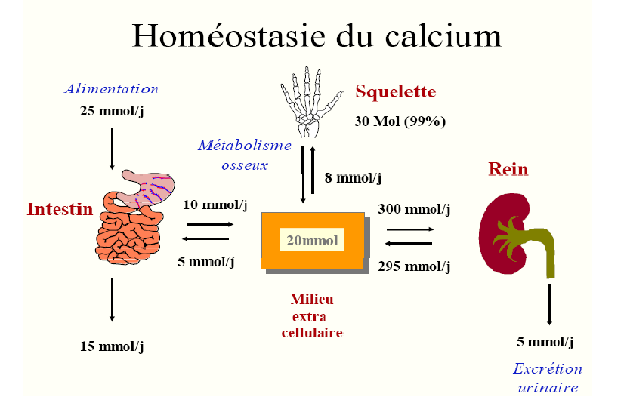
II. Métabolisme du calcium:

Slide 5
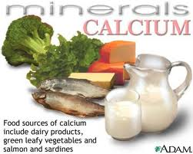
II. Métabolisme du calcium:
Besoins et apports:
Besoins:
- 800 – 1000mg/24h chez l’adulte.
Augmentés dans : croissance, grossesse, allaitement et ménopause.
Apports :
. Laitages +++
. Poissons
. Légumes, fruits secs

Slide 6
II. Métabolisme du calcium:
Absorption :
Absorption intestinale : au niveau du duodénum (milieu acide)
Deux mécanismes d’absorption possible:
Mécanisme actif (transcellulaire) hormono dépendant (1,25-dihydroxy vitamine D3 (1-25 diOH D3)
Mécanisme passif (paracellulaire) dépendant de l’apport (gradient de concentration )

Slide 7
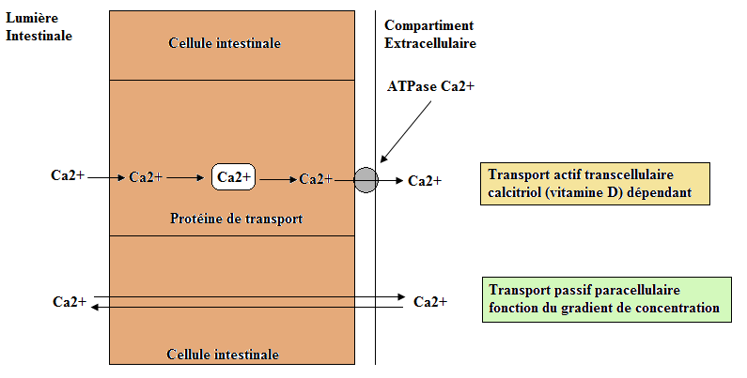

Slide 8
II. Métabolisme du calcium:
Absorption :
L’absorption est diminuée en présence d’oxalate (épinards, oseilles) et des bases.
Elle est augmentée par le pH acide
Elle est augmentée par la vit D, la PTH, la GH.

Slide 9
II. Métabolisme du calcium:
Élimination :
Intestinale: calcium non absorbé ou celui secrété dans la lumière intestinale
Urinaire: 2-7mmol/24H, il y a une filtration mais la majeur partie est réabsorbée au niveau proximal, la réabsorption distal est sous control hormonal
L’élimination est favorisée par l’hypercalcémie, l’acidose, la calcitonine et le cortisol
La réabsorption est favorisée par l’hypocalcémie, la PTH, et la vit D

Slide 10
II. Métabolisme du calcium:
Répartition: :
Os : 99%
En continuel échange avec le plasma
Le renouvellement est de 18% par an
Cellule < 1%:
Dans le réticulum endoplasmique, les mitochondries, et calciosome
Sang 0,1%:
Dans le sang le calcium est essentiellement plasmatique (très peu dans les GR). La valeur habituelle normale est de 2,10 - 2,62 mmol/l = 84 -105 mg/l

Slide 11
II. Métabolisme du calcium:
Répartition: :
Le calcium plasmatique existe sous deux formes:
Calcium non diffusible (non ultrafiltrable) 45%, liés aux protéines plasmatiques (albumine++++)
Calcium diffusible ultrafiltrable 55% , non liés aux protéines, il est représenté par:
. Calcium libre ionisé
. Calcium complexé

Slide 12
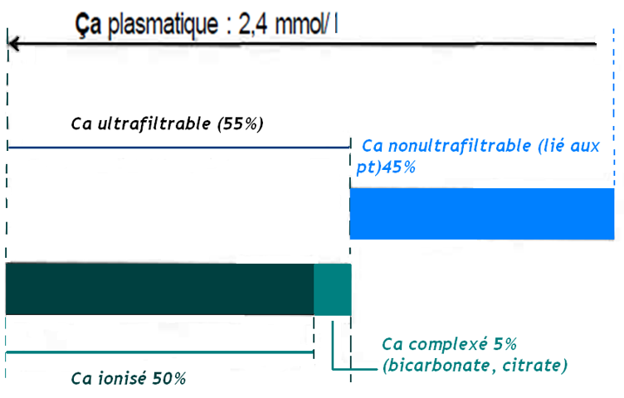

Slide 13
II. Métabolisme du calcium:
Rôles:
Sous forme de sels complexes: fonctions mécaniques dans le squelette
Sous forme ionisée:
Transmission de l’influx nerveux
Contraction musculaire
Participation à des réactions en chaines telle que la coagulation
Activation enzymatique
….

Slide 14
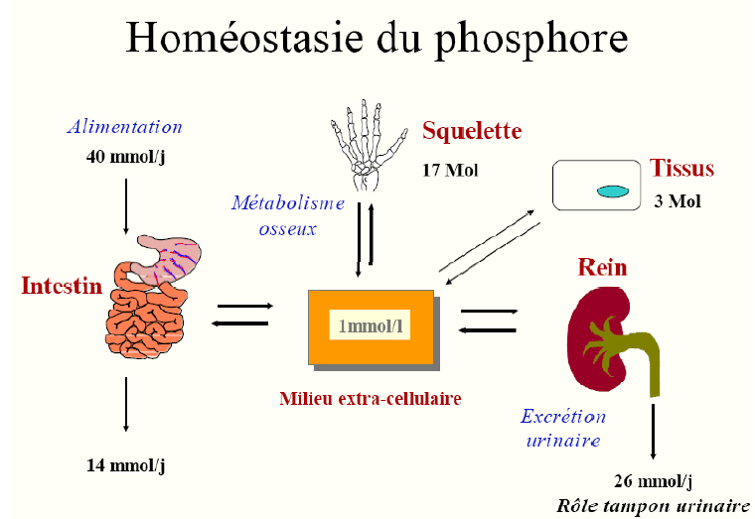
II. Métabolisme du phosphore:

Slide 15
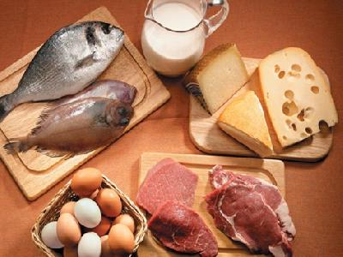
II. Métabolisme du phosphore:
Besoin et apports:
Besoins :
. Adulte …. 800 mg/jr
. D’avantage pendant la croissance (1g/jr)
Apports :
. Viandes, poissons
. Lait, fromage
. Jaunes d’oeufs

Slide 16
II. Métabolisme du phosphore:
Absorption:
Représente 70% du phosphore ingérés et se fait dans la partie moyenne de l’intestin (jéjuno-iléale)
. ↑↑ par : Calcitriol, GH
. ↓↓ par : Ca, Mg

Slide 17
II. Métabolisme du phosphore:
Élimination :
Intestinale: 30% des phosphates sont éliminés dans les selles
Urinaire: résultat de la filtration glomérulaire et de réabsorption tubulaire proximale
L’excrétion du phosphate est augmentée par la PTH et la calcitonine, elle est diminuée par la GH

Slide 18
II. Métabolisme du phosphore:
Répartition dans l’organisme :
. 85% >>> Os (cristaux d’hydroxyapatite)
. 15% >>> tissus mous
. < 1% dans le sang
. Répartition des phosphates plasmatiques :
>>> phosphates organiques : ATP, Phospholipides
>>> phosphates inorganiques (Pi) :au pH physiologique se présentent sous forme:HPO4²-, H2PO4-, PO43-
Phosphorémie = 0,80 à 1,45 mmol/l

Slide 19
II. Métabolisme du phosphore:
Rôles du phosphore:
Au niveau du squelette il forme les cristaux d’hydroxyapatite avec le calcium
Principale tampon intracellulaire et urinaire
Entre dans la composition des acides nucléiques, des phospholipides membranaires
Nucléotides mono, di et triphosphate == > énergie
Rôle métabolique: participe à la régulation de la glycolyse

Slide 20
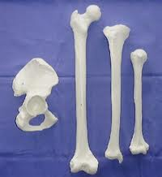
III. Os et sa formation:

Slide 21
III. Os et sa formation :
Partie minérale: cristaux d’hydroxyapatite , protège contre les fortes pressions et assure la résistance
Partie organique: fibres de collagène + substance fondamentale, protège contre la tension et assure la cohésion
Partie cellulaire: ostéoblastes, ostéocytes, ostéoclastes
L’os est formé de deux types de constituant: l’os compact et l’os trabéculaire spongieux, support de la moelle osseuse.
L’os adulte subi un remodelage constant, il y a résorption de l’os ancien qui est renouvelé.

Slide 22
IV. Régulation du métabolisme phosphocalcique:

Slide 23
IV. Régulation :
Calcium et plus précisément sa fraction ionisée doit être maintenue ans des intervalles étroites:
3 sites de régulation
et
3 hormones:
PTH Calcitonine Vitamine D

Slide 24
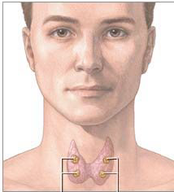
IV. REGULATION:
1. Parathormone PTH:
Synthèse et structure
Polypeptide de 84aa, Synthétisée sous forme de précurseur pré-pro-PTH de 115aa.
Les 34 premiers aa portent l’activité biologique
Sécrétion:
30-120 pg/ml
Le stimulus de sécrétion est la calcémie:
L’hypocalcémie stimule la synthèse et la libération de PTH
L’hypercalcémie et la vitD l’inhibent

Slide 25
IV. Régulation:
1. PTH:
- Effet physiologique:
Hypercalcémiante, hypophosphorémiants
Certains effets sont dus à l’hormone elle-même d’autres sont médiés par la vitamine D (PTH régule le métabolisme
de la vitD)
Résorption osseuse du calcium
Synthèse rénale de 1,25 diOH D
Réabsorption rénale de calcium

Slide 26
Sur l’os:
Libère le calcium de façon rapide, en augmentant la résorption par les ostéocytes et ostéoclastes, et en freinant l’activité des ostéoblastes
La PTH est inactive sur l’os en absence de vitD
Sur le rein:
Augmente la réabsorption du calcium au niveau distal
Diminue la réabsorption proximal du phosphore
Du fait de l’hypercalcémie provoquée par la PTH, il y a dépassement du seuil rénal = = > AUGMENTATION DE LA CALCIURIE
Augmentation de la conversion de la 25 OH calciférol en 1,25 di OH calciférol
Sur l’intestin:
Pas d’action directe, l’effet se fait par l’intermédiaire de la vit D, donc effet retardé sur l’intestin

Slide 28
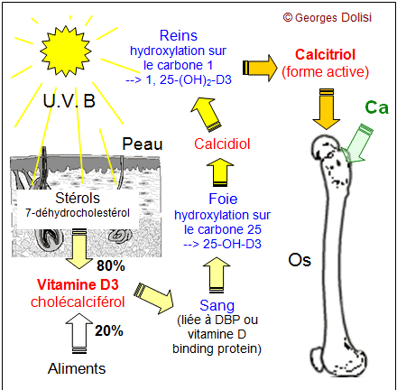
IV. régulation:
Vitamine D =1,25 diOHcalciférol= calcitriol:
Hormone à structure stéroïde, ses précurseurs vitaminiques existent sous 2 formes principales :
.Vit D2 ergocalciférol (alimentation végétale)
.Vit D3 cholécalciférol (peau)
Elle subit 2 hydroxylations [Foie(C25) – Rein (C1)] >>> Calcitriol (forme active de la Vit D)
L’hydroxylation rénale est étroitement régulée (stimulation/inhibition de la 1-αhydroxylase : enzyme responsable de la 2ème hydroxylation)
Source:
Apport alimentaire
Synthèse cutanée irradiation UV du 7déhydrocholestérol

Slide 29
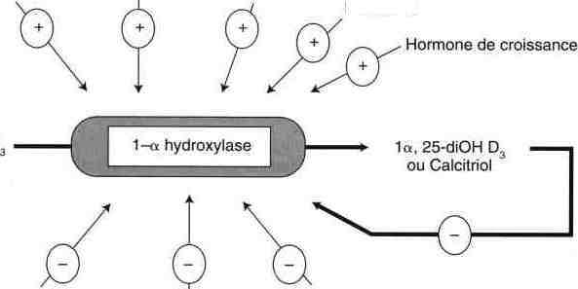
25-OH D
IV. régulation:
Vitamine D =1,25 diOHcalciférol= calcitriol:
. Régulation de la synthèse du calcitriol :
HypoCa PTH HypoP
Prolactine
HyperCa Calcitonine HyperP

Slide 30
IV. Régulation :
Vitamine D =1,25 diOHcalciférol= calcitriol:
- Effet physiologique:
Hypercalcémiante hyperphosphorémiante
Absorption intestinal du calcium
Résorption osseuse du calcium
Potentialisation de l’effet de la PTH sur la réabsorption rénale

Slide 31
IV. Régulation :
Vitamine D =1,25 diOHcalciférol= calcitriol:
Sur l’os:
À faible dose elle minéralise l’os, à forte dose elle libère le calcium et le phosphore à partir du tissu osseux et accélère la formation des ostéoclastes
Sur le rein:
Augmente la réabsorption du calcium et du phosphore
Sur l’intestin:
Augmente l’absorption intestinal du calcium et du phosphorepar un mécanisme actif

Slide 32
IV. Régulation :
Calcitonine = thyrocalcitonine:
Structure et synthèse:
Cellule parafolliculaire ou cellules C de la thyroïde
Hormone peptidique de constituée d’une seule chaine de 32 aa
Sécrétion:
Le stimulus de sécrétion est l’hypercalcémie,
La gastrine peut également induire la sécrétion de calcitonine
Effet physiologique:
Hypocalcémiante hypophosphatémiante

Slide 33
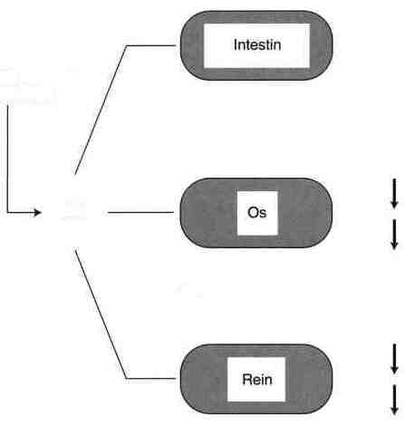
IV. Régulation :
Calcitonine = thyrocalcitonine:
Pas d'action directe
Résorption ostéoclastique
Rejet du Ca par le système
des ostéocytes
Réabsorption du Ca
Réabsorption du P
Ca extraC

Slide 34
IV. Régulation :
AUTRES HORMONES:
GH: augmente l’absorption de l’os
Hormones thyroïdiennes: nécessaire à la croissance de l’os mais un excès provoque une résorption osseuse
Œstrogènes: chez certaines femmes ménopausées on observe une ostéoporose; en l’absence d’œstrogène, la résorption osseuse l’emporte sur la formation
Corticoïdes; à forte dose déminéralisation osseuse

Slide 35
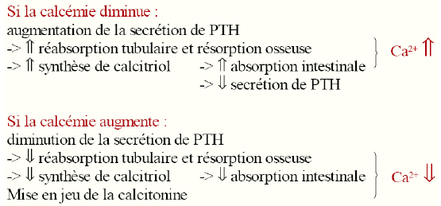
IV. Régulation :
En résumé:

Slide 36
V. Exploration biochimique:

Slide 37
V. EXPLORATION :
Bilan phosphocalcique :
Calcémie: sérum ou plasma hépariné
Prélèvement sans garrot
Méthode colorimétrique pour le calcium total
Méthode potentiométrique pour le calcium ionisé
Le taux de calcémie ne peut être interprété qu’en fonction de la concentration d'albumine dans le plasma
Calcurie: urinesde24h
Phosphatémie: sérum ou plasma hépariné
Éviter les sérums hémolysés
Phosphaturie: urines de 24h, très variable en fonction de l’alimentation

Slide 38
V. Exploration :
Bilan spécialisé :
PTH:
Prélèvement: tube sec ou hépariné
Dosage: méthode immunologique à double anticorps (sandwitch)
Calcitonine:
Tube sec ou hépariné
Dosage par méthode immunologique
Intérêt: indicateur du cancer médullaire de la thyroïde
Vitamine D:
> 25-hydroxycalciférol (reflète l’apport alimentaire en vitD)
1,25-dihydroxycalciférol ou calcitriol (forme active)
Intérêt : différencier l’hypocalcémie due à un défaut d’apport ou d’ensoleillement (25-OH D3 ↓) de l’hypocalcémie due à un défaut du métabolisme (25-OH D3 normal et Calcitriol ↓)

Slide 39
VI. PATHOLOGIES:

Slide 40
VI. pathologies:
Hypercalcémie :
Physiopathologie:
Résorption osseuse accrue: PTH, autre hormones ou immobilisation prolongée
Diminution de l’excrétion rénale
Augmentation de l’absorption digestive: action de la vitD produite en excès
Surdosage thérapeutique
Syndrome des buveurs de lait
Clinique:
Asymptomatique pour les hypercalcémies modérées
Léthargie, polyurie polydipsie, constipation, nausées, troubles du rythme cardiaque

Slide 41
VI. PATHOLOGIE :
Hypercalcémies :
Hyperthyroïdies primaires:
Adénome unique de la parathyroide, rarement multiple
Hypercalcémie hypophosphatémie et une hypercalciurie
PAL augmentée en cas d’atteinte osseuse
Hyperparathyroïdie secondaire:
En cas d’IRC ==> hyperphosphatémie ==> ↓ vit D == > hypocalcémie == > ↑ PTH
Tumeurs et hémopathies:
Destruction des os par les métastases (cancer du sein, de la prostate et de la vessie)
Sécrétion paranéoplasique de PTH rp par certains cancer

Slide 42
VI. PATHOLOGIES :
Hypocalcémies :
Clinique:
Manifestation neuromusculaire: tétanie, paresthésie des mains, spasmes...
L’hypocalcémie chronique: manifestations cutanées, chute de cheveux, cataracte...
Causes:
Hypoparathyroïdies:
Déficit de la sécrétion ou de l’action de la PTH:
Acquis: post chirurgical, auto-immune
congénital:
Déplétion sévère en magnésium: diminution de la sécrétion, résistance d’action de la PTH en absence de magnésium.

Slide 43
VI. PATHOLOGIE :
Hypocalcémies :
Déficit en vit D:
Il est dû soit à:
Une carence alimentaire ou malabsorption,
Un défaut d’exposition au soleil,
Une altération de la production
La conséquence du déficit en vit D :
L’ostéomalacie chez l’adulte et le rachitisme chez l’enfant (pendant la croissance osseuse)

Slide 44
VI. PATHOLOGIE :
Hyperphosphatémies :
Mécanismes :
↓ DFG
↑ Réabsorption rénale
↑ apports
Elle est en général bien tolérée.
Etiologies :
> Insuffisance rénale
> Pathologies endocriniennes: hypoparathyroïdie, acromégalie, diabète (↓ consommation du P lié au défaut d’utilisation des glucides)

Slide 45
VI. PATHOLOGIE :
Hypophosphatémies :
Mécanismes :
↓ réabsorption tubulaire
↓ absorption intestinale
Signes cliniques :
Seule l'hypophosphatémie chronique sévère peut être symptomatique : une faiblesse musculaire qui peut entrainer une diffucluter respiratoire
Etiologies :
> Hyperparathyroïdie
> Déficit en Vit D

Slide 46
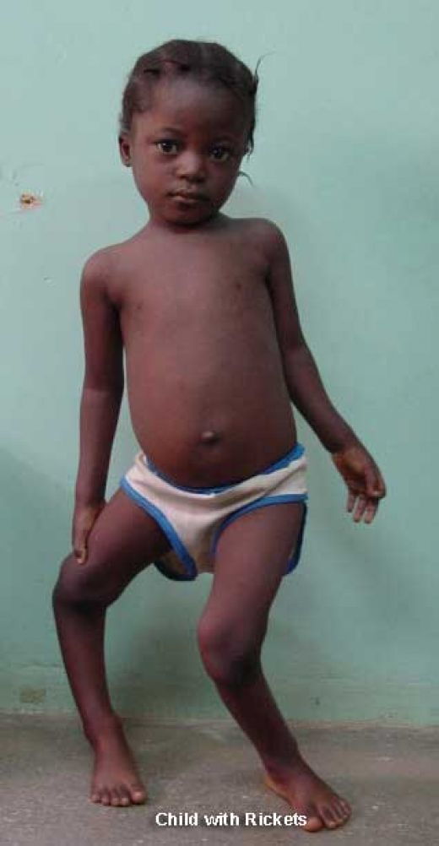
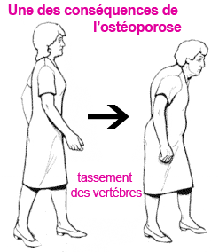
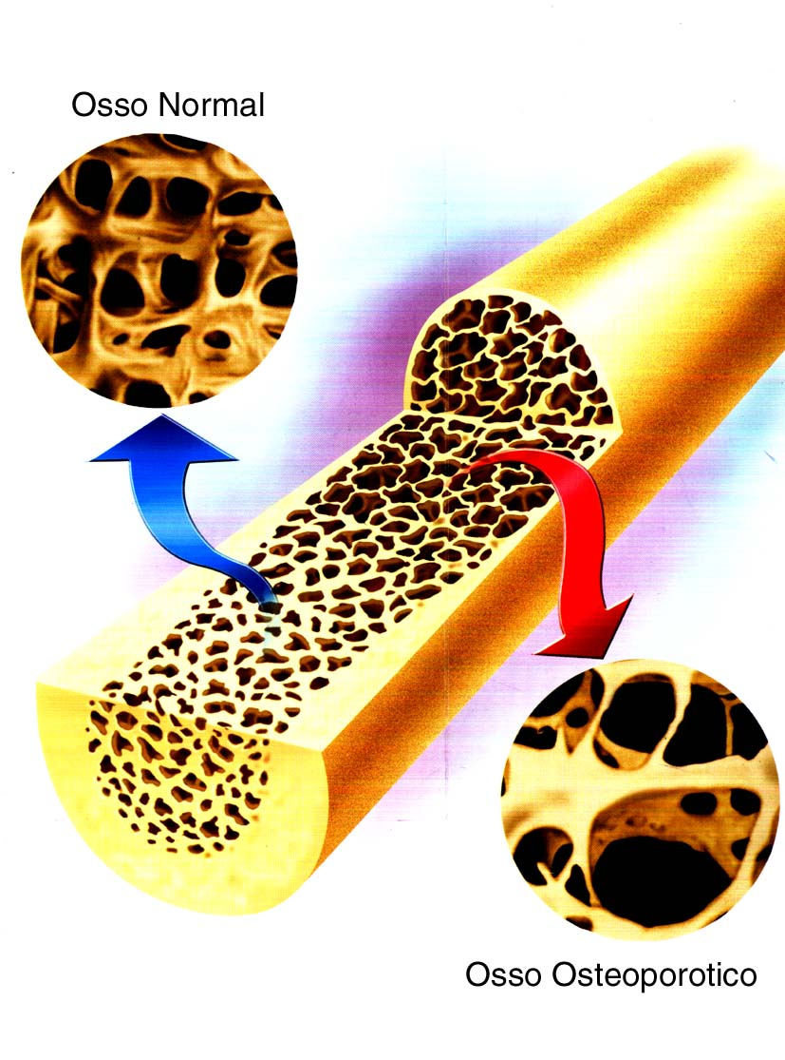
VI. PATHOLOGIES :
Pathologies osseuses :
Rachitisme et ostéomalacie:
Douleurs, impotence fonctionnelle, déformation osseuse
Ostéoporose:
Diminution de la masse osseuse (activité dominante des ostéoclastes) conduisant à une augmentation de la fragilité osseuse et du risque de fracture (col du fémur).
Fréquente chez les femmes ménopausées car la masse osseuse diminue avec l'âge et avec la carence en œstrogènes.
Habituellement asymptomatique mais il existe un risque de tassements vertébraux et de fractures

Slide 47
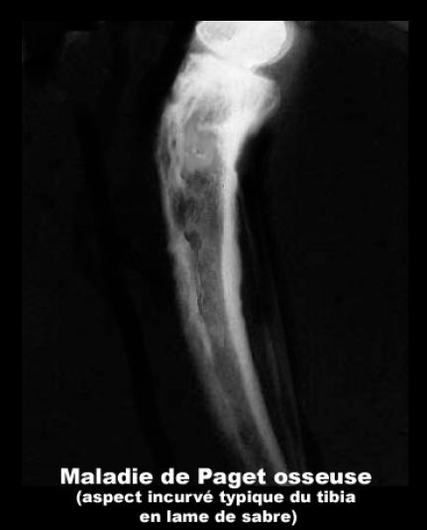
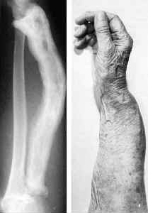
VI. PATHOLOGIE :
Pathologies osseuses:
Maladie de Paget:
Accélération du remodelage osseux (augmentation de l’activité ostéoclastique qui induit une augmentation de l’activité ostéoblastique) aboutissant à une hypertrophie progressive des pièces osseuses et à d'importantes anomalies de la microarchitecture osseuse (os épais, déformé, désorganisé et douloureux).
Elle survient chez le sujet âgé génétiquement prédisposé avec prédominance masculine
Souvent asymptomatique sinon douleurs , difformités et fractures

Slide 48
VII. Magnésium :

Slide 49
VI. Métabolisme du magnésium:
Besoins : 250 à 300 mg /j , majorés chez les adolescents en croissance et les femmes enceintes et allaitantes.
> Apports : Cacao, chocolat, céréales, fruits secs, banane, épinards, mollusques.
> Absorption :
Au niveau du jéjunum, favorisée par la Vit D et la PTH et inhibée par l’excès de Ca, les acides gras et les phytates
> Elimination :
Se fait par voie urinaire, 90% du Mg filtré subit une réabsorption tubulaire régulée par la PTH

Slide 50
VI. Métabolisme du magnésium:
Répartition :
60 % du Mg est stocké dans les os
30 % sont présents dans les cellules (GR)
1 % est extracellulaire
Rôles:
Cofacteurs enzymatiques,
Intervient dans la contraction musculaire
Impliqué dans la cascade de réaction de stress

Slide 51
VI. Métabolisme du magnésium:
Hypomagnésémie :
souvent liée à une hypocalcémie due à une diminution de la PTH
Symptômes :
Tétanie avec une calcémie normale ou diminuée, agitation, ataxie, faiblesse musculaire, troubles du rythme cardiaque…
Etiologies :
malabsorption, malnutrition, alcoolisme, pertes cutanées (brûlures).

Slide 52
VI. Métabolisme du magnésium:
Hypermagnésémie :
Symptômes : troubles cardiaques (effet dépressif), troubles respiratoires et troubles nerveux
Etiologies : insuffisance rénale chronique, intoxication iatrogène ( injection de sérum glucosé magnésié en IV).

